Slide 1
Sportgeneeskunde en de spiro-ergometrie: wat kunnen we er als (huis)arts mee?
17 oktober 2024
Britt Valk
Sportarts SMC Alkmaar

Slide 2
Disclosure
(Potentiële) Belangenverstrengeling | Geen
Voor bijeenkomst mogelijk relevante relaties met bedrijven | Werkzaam als ZZP’er bij SMC Alkmaar en Sportmedische Centra Plemper (Hoorn)
Sponsoring of onderzoeksgeld Honorarium of andere (financiële) vergoeding Aandeelhouder Andere relatie, namelijk disclosure belangen spreker… | • N.v.t. • N.v.t. • N.v.t. • N.v.t.

Slide 3
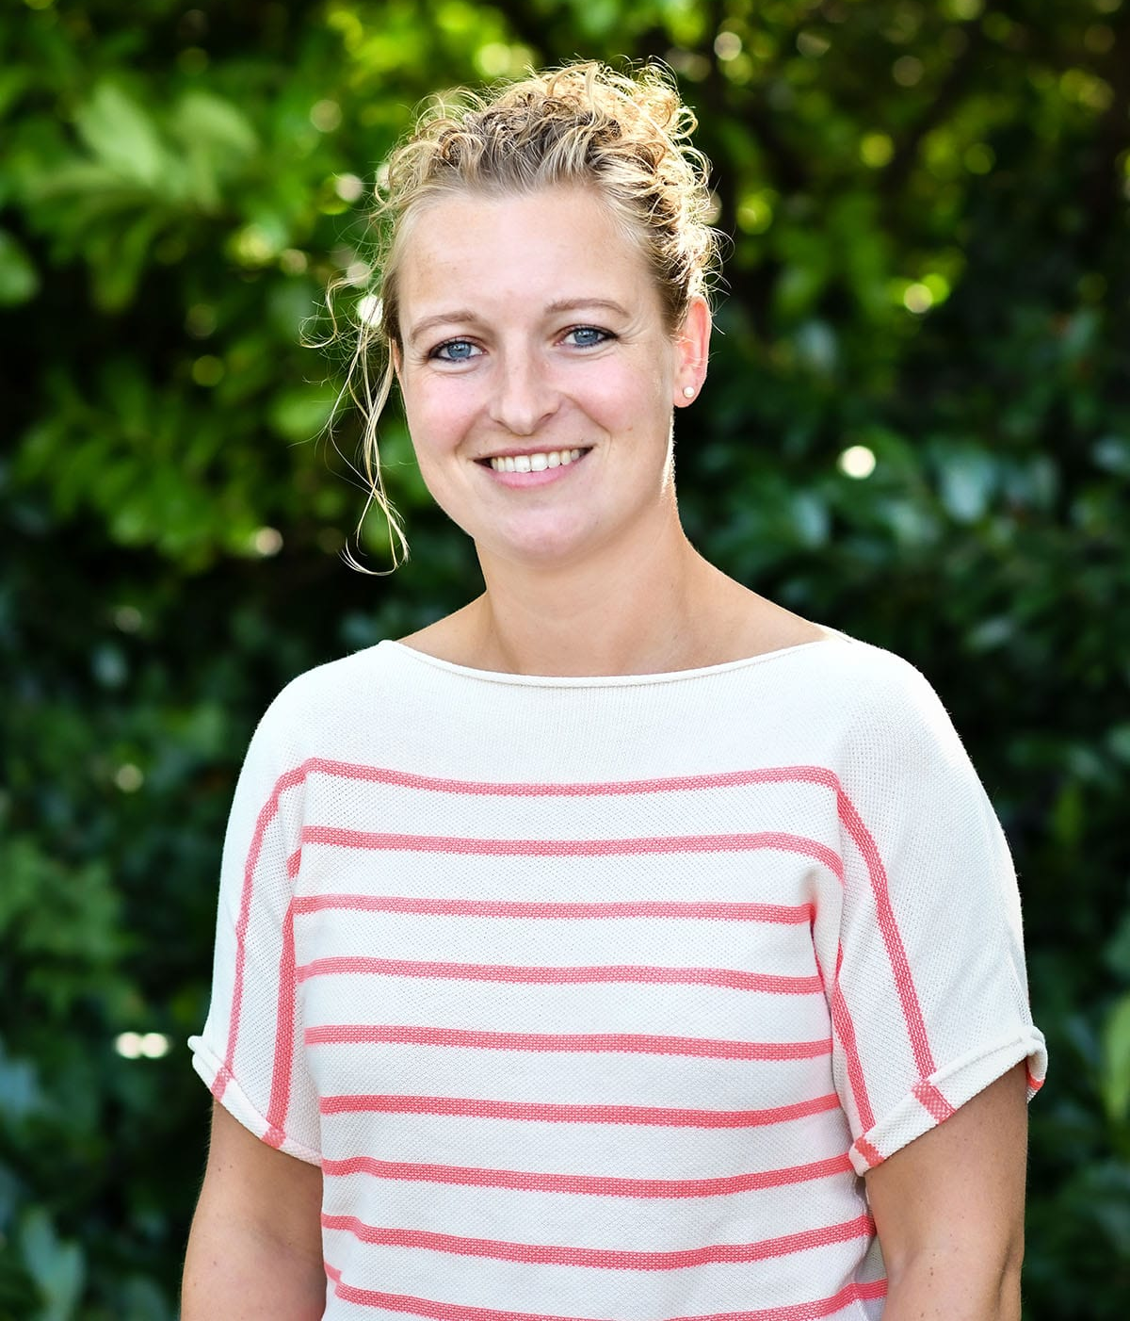
Even voorstellen…
Sinds 2020 geregistreerd als sportarts
Werkzaam bij SMC Alkmaar en
Sportmedische Centra Plemper
Collega Huib Plemper
Duikerarts MED-level 1
Sportmedische begeleiding bij de KNVB
Vanaf volgende week weer werkzaam na zwangerschapsverlof

Slide 4
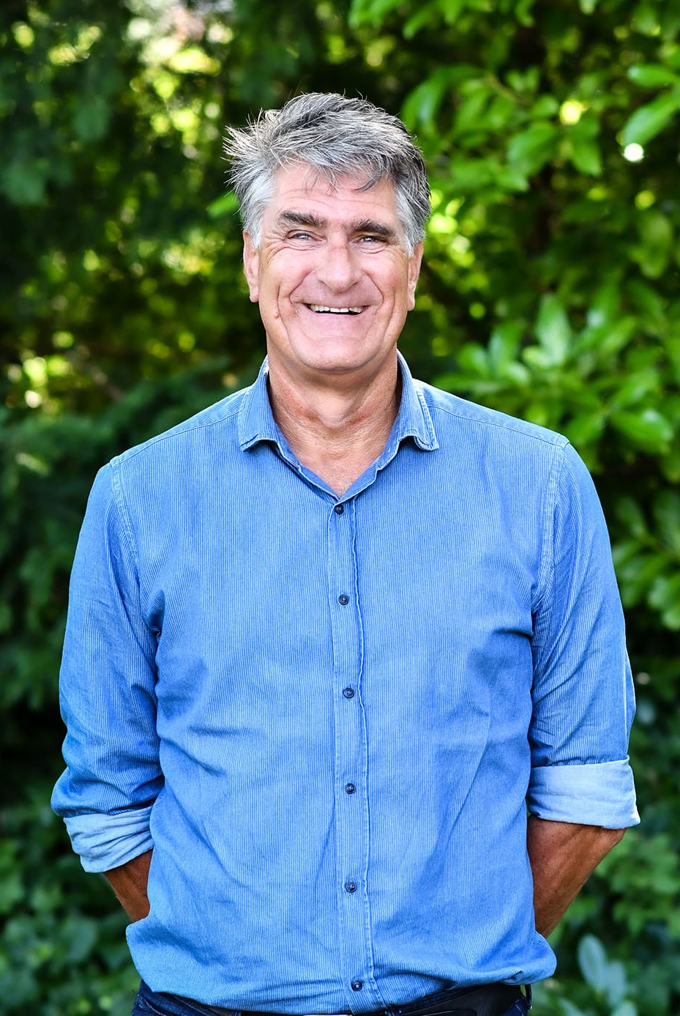
Even voorstellen…
Collega Huib Plemper
Geregistreerd als sportarts sinds 1993
Eigenaar van Sportmedische Centra Plemper (Hoorn, Purmerend, Amsterdam, Almere en Baarn)
Tot recent hoofdopleider Sportgeneeskunde Meander Medisch Centrum Amersfoort/Baarn
Uitgebreide ervaring sportmedische begeleiding (oa. Nederlands Elftal, Ajax, Nederlands dames volleybalteam en Nederlands dames hockeyteam)

Slide 5
SMC Alkmaar
Consulten houdings- en bewegingsapparaat
Consulten inspanning gebonden klachten
Inspanningsdiagnostiek
Sportmedische onderzoeken
Sportkeuringen

Slide 6
Verzekerde en onverzekerde zorg
Consulten en inspanningsdiagnostiek op verwijzing
Sportmedische onderzoeken, inspanningstesten en verplichte sportkeuringen zonder verwijzing
Onverzekerde zorg wordt (deels of volledig) vergoed vanuit de aanvullende verzekering
Samenwerking NWZ, met name veel inspanningsdiagnostiek op verwijzing van specialisten NWZ

Slide 7
Spiro-ergometrie (Cardiopulmonary Exercise Testing = CPET)
Inspanningstest met ademgasanalyse (fiets)
Gestandaardiseerd protocol
Oplopend tot maximale inspanning
(Ramp of trapsgewijs)
~8-12 min
Wat meten we?
Spirometrie (elke ademteug)
Volumina
VO2 en VCO2
Afgeleide parameters
ECG
O2-saturatie (pulsoxymeter)
Bloeddruk
Borg schaal

Slide 8
Indicaties spiro-ergometrie
Conditiemeting of vervolgen trainingseffect
Inspanning gerelateerde klachten (moeheid, dyspnoe, duizeligheid, thoracale klachten, palpitaties etc.)
Onbegrepen prestatiedaling
Chronische vermoeidheid
Kwantificeren van stadium van ziekte (hartfalen, COPD)
Bepaling aerobe en anaerobe drempel (→ hartslagzones)
Trainingsadvies t.a.v. revalidatie (oncologie, COPD, cardiaal etc)
Preoperatieve screening

Slide 9
Uitkomsten van een CPET

Slide 10
Wat is ‘conditie’?
VO2max
- VO2 = SV x HF (A-V)O2 (wet van Fick, 1870).
Maximale volume zuurstofgas dat het menselijk lichaam per
tijdseenheid kan transporteren en metaboliseren bij lichamelijke inspanning (op zeeniveau).
Gouden standaard voor inspanningstolerantie en cardiorespiratoire fitheid.
Erfelijk bepaald voor 50%
Vrouw gem. 15-30% lager
1% afname/jaar vanaf 25e !

Slide 11
Aerobe drempel
Onder deze drempel wordt inspanning meerdere uren volgehouden
Lineaire stijging VO2, VCO2 en ventilatie tot deze drempel
Na de aerobe drempel stijgt CO2-afgifte sneller dan O2-opname
Tot dit punt vooral vetverbranding, weinig koolhydraatverbranding
‘duurvermogen’

Slide 12
Anaerobe drempel
Voor inspanning moeten de spieren worden voorzien van zuurstof, bij zwaardere inspanning wordt er steeds meer verbrandt zonder zuurstof (anaeroob)
Hierdoor verzuring van de spieren door melkzuur (lactaat)
Anaerobe drempel is het punt waarbij de melkzuurvorming groter wordt dan de afvoer
Maximale koolhydraatverbranding
% van maximale inspanning
Ongetraind: 55 – 75 %
Getraind: 75 – 95 %

Slide 13
Voordelen spiro-ergometrie boven X-ECG
Meer parameters en vroege detectoren om ischaemie aan te tonen/uit te sluiten
Differentiatie pulmonaal-cardiaal-conditioneel-perifeer
Baseren van trainingsadviezen op basis van de resultaten

Slide 14
Casus vermoeidheid
Mw. O. 36 jaar, komt op uw spreekuur samen met haar vriend. Ze maakt zich wat zorgen over haar snelle vermoeidheid, en dan m.n. tijdens en na het sporten. Vroeger best sportief ingesteld maar nu al een tijd weinig actief
Vriend geeft aan dat als ze gaan joggen ze al gauw geen woord meer kan uitbrengen….

Slide 15
Casus vermoeidheid - Anamnese
Ze is vaak moe, ligt veel op de bank.
U kent haar al lange tijd, als kind had zij bronchiale hyperreactiviteit maar ze gebruikt al jaren geen salbutamol meer.
Wat wilt u mevrouw vragen?

Slide 16
Casus vermoeidheid - Anamnese
Mw voelt zich dagelijks vermoeid, behalve de dyspnoe bij inspanning zijn er geen andere klachten.
Zij is wel bezorgd voor een onderliggende aandoening
Het stemt haar wel iets somber
Zij werkt nog wel maar heeft andere activiteiten geleidelijk op een laag pitje gezet
Hierdoor nemen haar sociale contacten wel af

Slide 17
Casus vermoeidheid
Wat is uw volgende stap?
Welke aanvullende onderzoeken zou u verrichten?

Slide 18
Casus vermoeidheid – aanvullend onderzoek
Laboratoriumonderzoek is niet afwijkend en een spirometrie laat geen aanwijzingen zien voor hyperreactiviteit, wel is er een hele milde restrictie (maar het onderzoek is niet voldoende reproduceerbaar)
Omdat dit nu al ruim een half jaar speelt stelt u de diagnose chronisch vermoeidheidssyndroom
Verwijzing naar de sportarts wordt besproken

Slide 19
Chronische vermoeidheid
Sportartsen stellen de diagnose CVS niet zelf
Huisarts (of internist) stelt diagnose
Sportarts kan diagnose wel ondersteunen middels inspanningsonderzoek (door uitsluiten cardiale en/of pulmonale pathologie)
Graded Exercise Therapy (GET)

Slide 20
Casus vermoeidheid - Sportarts
Anamnese
Sportgeschiedenis
In studententijd roeien
Daarna recreatief hardlopen (PR 10km: 55 min)
Laatste 10 jaar geen sport meer
Klachten
Snelle vermoeidheid, en dan met name na het sporten
Dyspnoe bij inspanning: snel kortademig bij joggen. Had dit vroeger niet.
Lichamelijk onderzoek
Gewicht 73 kg, lengte 168 cm (BMI 26)
Cor/pulm/bewegingsapparaat: geen afwijkingen

Slide 21
Casus vermoeidheid – Uitkomsten CPET
Geen aanwijzingen voor cardiopulmonale pathologie
Wat zegt dit?

Slide 22
METs
MET = metabool equivalent
Meeteenheid voor de hoeveelheid energie die een bepaalde fysieke inspanning kost t.o.v. de hoeveelheid benodigde energie in rust
1 MET= basaalstofwisseling (hoeveelheid energie die verbruikt wordt tijdens stilzitten)

Slide 23
METs

Slide 24
Graded Exercise Therapy
GET moet voldoen aan:
Intensiteit: deze moet individueel worden bepaald. Gestart wordt met matig intensieve activiteiten (50-60% van maximale aantal METs)
Duur: Regelmatig (6 dagen per week) met geleidelijke opbouw. Om een gedragsverandering duurzaam te kunnen bewerkstelligen is een totale therapieduur van 9 tot 12 maanden nodig
Vorm: de sportarts adviseert op welke METs niveau de activiteit moet zijn, de patiënt bepaalt op basis van dit advies welke bijpassende activiteit ze gaan doen
Bewegen ‘op recept’
Exercise is Medicine

Slide 25
Casus vermoeidheid - Adviezen
Patiënt educatie
Hardlopen te hoge intensiteit, mede door overgewicht → verklaart ervaren dyspnoe
Graded exercise therapy
Activiteit waarbij lichaamsgewicht minder rol speelt: bijv. fietsen, roeien, stevig wandelen
Onder de aerobe drempel: ca. 4,5 METS
6x per week,
start met duur 30-60 min, gedoseerd uitbouwen

Slide 26
De juiste ‘trainingsprikkel’
Meer trainen/bewegen kan juist ook een averechts effect hebben!
Zeker bij vermoeide patiënten met een slechte conditie

Slide 27
Casus vermoeidheid – Follow-up
(Telefonisch) herhaalconsult
Na 3-6 maanden eventueel herhalen inspanningstest
Bijsturen trainingsprogramma
Motiveren: objectieve verbetering motiveert om door te gaan

Slide 28
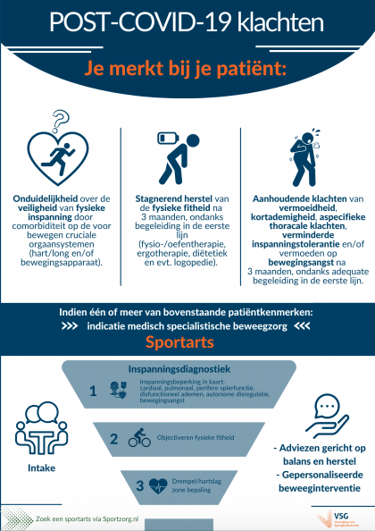
Post-COVID-19

Slide 29
Post-COVID-19

Slide 30
Take home messages
Diverse werkzaamheden binnen het SMC Alkmaar met zowel verzekerde als onverzekerde zorg
Verwijzen kan via Zorgdomein
Indicatie voor CPET: van (top)sporters tot chronisch zieken
Geeft een beeld van de conditie en de beperkende factor bij inspanning (hart, longen of perifeer/spieren)
Door middel van trainingszones kan er gerichter getraind worden
Het advies ‘ga maar meer bewegen’ kan een averechts effect hebben bij vermoeide patiënten/post-COVID. Inspanningsdiagnostiek kan gebruikt worden voor een advies op maat.

Slide 31
Ruimte voor vragen/discussie
Of neem contact op via: britt.valk@smcalkmaar.nl

